Slide 1
Koti- ja vapaa-ajan tapaturmien ehkäisy
– Myrkytykset
Sisällöt perustuvat koti- ja vapaa-ajan tapaturmien
ehkäisytyön sisältöihin

Slide 2
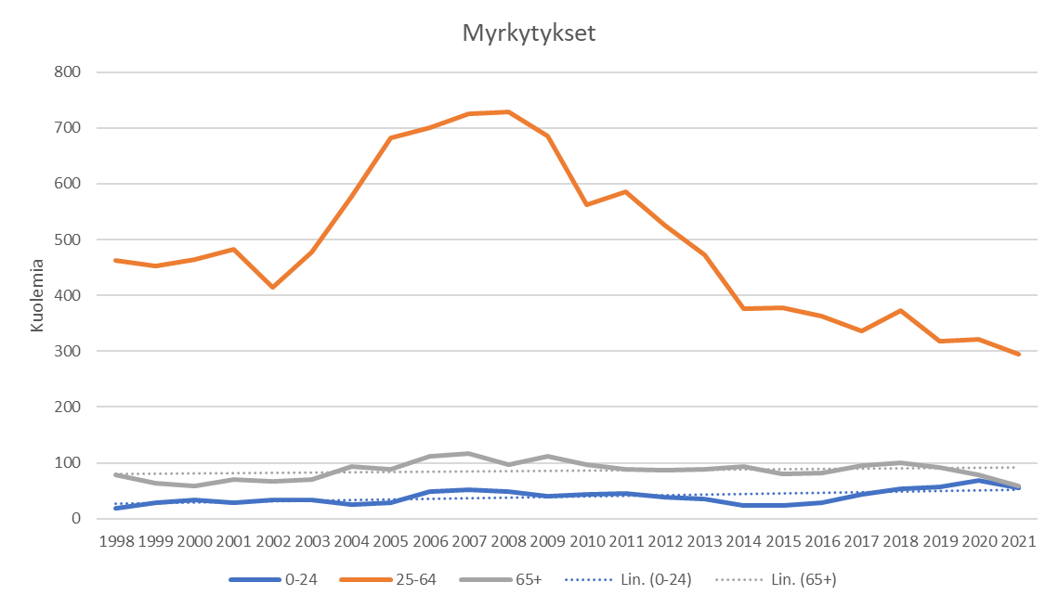
Myrkytys-kuolemat ikäryhmittäin vuosina 1998-2021
Notes:
Myrkytysten määrä on hieman vähentynyt vuosituhannen vaihteesta nykyhetkeen.
Huippukausi tapahtui 2006-2008. Alkoholimyrkytyksissä piikki 2005-2008, jolloin alkoholimyrkytyksiä kaksinkertaisesti muihin myrkytyksiin.
Perusteluita: Alkoholin tuontimäärärajoitukset EU-maista poistuivat 1. tammikuuta 2004
ja Viro liittyi EU:iin 1. toukokuuta 2004. Maaliskuussa 2004 eduskunta laski väkevien alkoholiveroa 44 %, oluiden 32 % ja viinin 10 %.
Vuoden 2010 jälkeen alkoholimyrkytykset olivat likimain yhtä yleisiä kuin muut myrkytykset (lääkkeet/huumausaineet), nyt lääkkeet/huumausainemyrkytykset ohittaneet alkoholimyrkytykset.
Suurin osa huumausainekuolemista oli tapaturmaisia moniainemyrkytyksiä, joissa huumeen osuus oli merkittävin. Usein myrkytys on tarkoituksellinen.
Keski-ikäisillä miehillä eniten myrkytyksiä, lapsilla harvinaisia, alle 15-vuotiailla ei myrkytyskuolemia

Slide 3
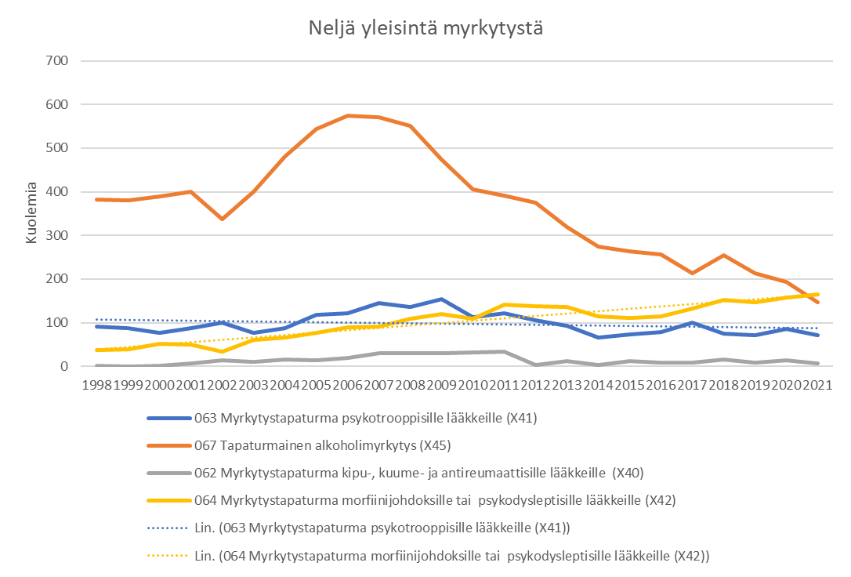
Yleisimmät myrkytykset
Notes:
Selvästi yleisin myrkytys koko tarkastelujaksolla oli aiemmin alkoholimyrkytys, mutta tuorein tieto kertoo, että myrkytykset morfiinijohdoksille tai psykodysleptisille lääkkeille on ohittanut alkoholimyrkytysten määrän ja on noin kolminkertaistunut vuosituhannen vaihteesta nykypäivään.

Slide 4
Tavallisimmat myrkytys-tapaturmat
Lapsista myrkytystapaturmille alttiimpia ovat alle 3-vuotiaat
Myrkytyksiä aiheuttavat tavallisimmin
  Lääkkeet, sienet, marjat
  Häkä, kaasut
  Pesuaineet, kemikaalit
  Alkoholi, muut päihteet
Lapsilla (0-5v) useimmiten lääkkeet, kasvit, pesuaineet ja kemikaalit
Lapsilla (6-16v) useimmiten alkoholi ja lääkkeet
Aikuisilla useimmiten lääkkeet, alkoholi ja kemikaalit
Notes:
Myrkytyksiin kuolee vuosittain 15-24-vuotiaita keskimäärin 25, ja heistä 20-24-vuotiaiden osuus on 80 %.

Slide 5
Vaarallisimpia kodin kemikaaleja
Voimakkaasti happamat tai emäksiset pesuaineet
esim. putkenavaajat (lipeää), uuninpesuaineet
Autokemikaalit
esim. tuulilasinpesunesteet (metanoli!), jäähdytysnesteet
Maalaustarvikkeet
esim. liuottimet, emäksiset pesuaineet
Sytytysnesteet

Slide 6
Myrkytys
Myrkytysoireiden vakavuus ja niiden ilmaantumisen nopeus riippuvat aineesta ja määrästä sekä siitä, millä tavoin myrkky on joutunut elimistöön.
Aine voi joutua elimistöön suun kautta, hengittämällä, ihon ja silmien kautta sekä pistämällä.
Oireet:
  Pahoinvointi, oksentelu
  Iho-oireet
  Tokkuraisuus
  Päänsärky, huimaus
  Hengenahdistus, sydämentykytys
  Kouristelu, tajuttomuus

Slide 7
Myrkytysten ensiapu
Myrkyn reitti
Ensiapu
Hengitettynä esim. häkä tai kemikaali
Suun kautta nieltynä: lääkkeet, sienet
Imeytyy iholta, limakalvoilta
Pistettynä, kyynpurema
Ulos raittiiseen ilmaan, asento jossa on helppo hengittää
Ei saa oksettaa, jos kyse on ei- ärsyttävästä aineesta. Voi antaa lääkehiiltä pakkauksen ohjeen mukaan
Runsas huuhtelu vedellä, silmien osalta aina lääkäriin
Oireen mukainen ensiapu, esim. kyytabletti
Notes:
Hengitysvaikeudet: hätäkeskus, ulkoilmaan hengitysvaikeuksissa.
P.O: lääkehiili ei-ärsyttäviin aineisiin (hyvä turva olla kotona, kuuluu kodin ea-varusteisiin). Lääkehiili ei sido esimerkiksi alkoholeja ja rautaa, eikä sitä pidä käyttää hapon tai emäksen aiheuttamiin myrkytyksiin (kuten tiskiaine).
Hiili vaikeuttaa ruokatorven ja mahan limakalvon tutkimista. Vettä voi juoda varovasti, jotta happo tai emäs laimenisi, ja lähdettävä sen jälkeen lääkäriin.
Sienet- oireet vasta myöhemmin esim. vuorokauden jälkeen.
Iho: vähintään 20 min huuhtelu, haalea vesi. Silmien kohdalla aina lääkäriin.
Kyytabletti: kortisoni, pään- ja kaulan alueen turvotus: aina 112. Kyyn myrkky tuhoaa punasoluja. Kortisoni ei tehoa itse myrkkyyn, vältetään raajan liikuttamista.
Oireet voivat olla kaksivaiheisia. Ensin tulee ruuansulatuskanavan oireita ja sitten vähän myöhemmin ehkä joidenkin päivien kuluttua sitten näitä hermostollisia oireita. Suomessa tavallisin vakavan myrkytyksen aiheuttava sieni on valkokärpässieni. Vakavimmissa tapauksissa myrkytyksen seurauksena voi olla pysyvä maksa- tai munuaisvaurio ja hoitamattomana kuolema.

Slide 8
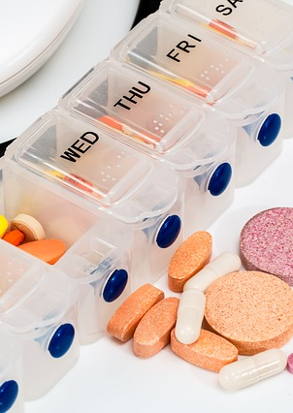
Myrkytys-tapaturmien ehkäisy
Perehdy tuotteiden varoitusmerkintöihin ja käyttöohjeisiin.
Säilytä vaaralliset aineet turvallisesti.
Kodin kemikaalit ja lääkkeet lukkojen takana alkuperäispakkauksissaan.
Valitse turvakorkilla varustettuja tuotteita.
Pidä tupakat ja tupakantumpit lasten ulottumattomissa.

Slide 9
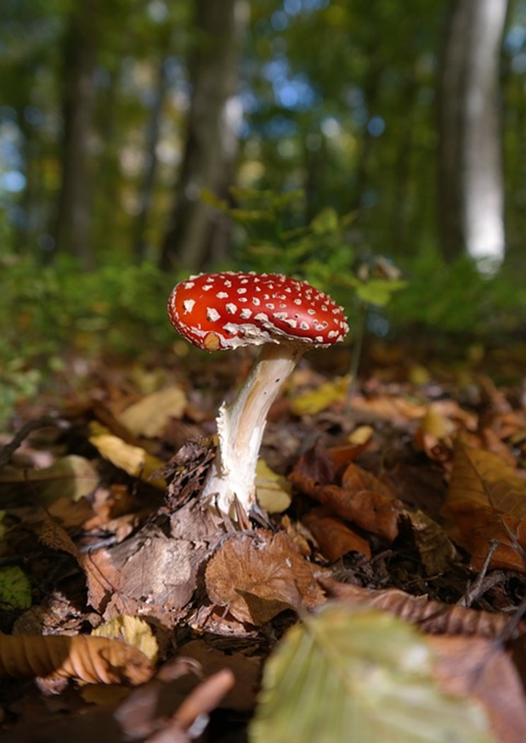
Myrkyllisten aineiden tunnistaminen
Opettele tunnistamaan sienet ja myrkylliset kasvit.
Tunnistamattomia sieniä ei pidä syödä.
Pidä myrkylliset sisäkasvit poissa lasten ulottuvilta.
Opeta lapsia, ettei kaikkea laiteta suuhun.

Slide 10
Myrkytys-tapaturmien ehkäisy
Varaudu myrkytystapaturmaan ennalta
  Pidä myrkytysten varalta lääkekaapissa lääkehiiltä (esim. Carbomix® 50g pullo)
  Hanki itsellesi riittävät ensiaputaidot
Älä käytä lääkkeitä ja alkoholia samanaikaisesti
Selvitä heti myrkytysvaara ja jatkotoimenpiteet myrkytystietokeskuksesta!

Slide 11
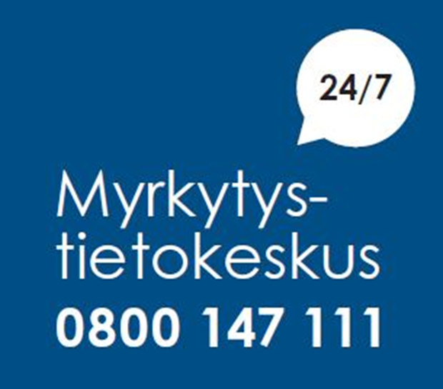
Myrkytys-tietokeskus
Myrkytystietokeskus vastaa puhelimitse ympäri vuorokauden äkillisten myrkytysten ehkäisyyn ja hoitoon liittyviin kysymyksiin.
Avoinna 24 h/vrk​
0800 147 111 (maksuton)
​09 471 977 (normaalihintainen puhelu)
  Ensiapuohjeet
  Aineluettelo
Notes:
Ensiapuohjeet: https://www.hus.fi/sairaanhoito/sairaanhoitopalvelut/myrkytystietokeskus/Ensiapuohjeet/Sivut/default.aspx
Aineluettelo: https://www.hus.fi/sairaanhoito/sairaanhoitopalvelut/myrkytystietokeskus/aineluettelo/Sivut/default.aspx

Slide 12



